Slide 1


Slide 2
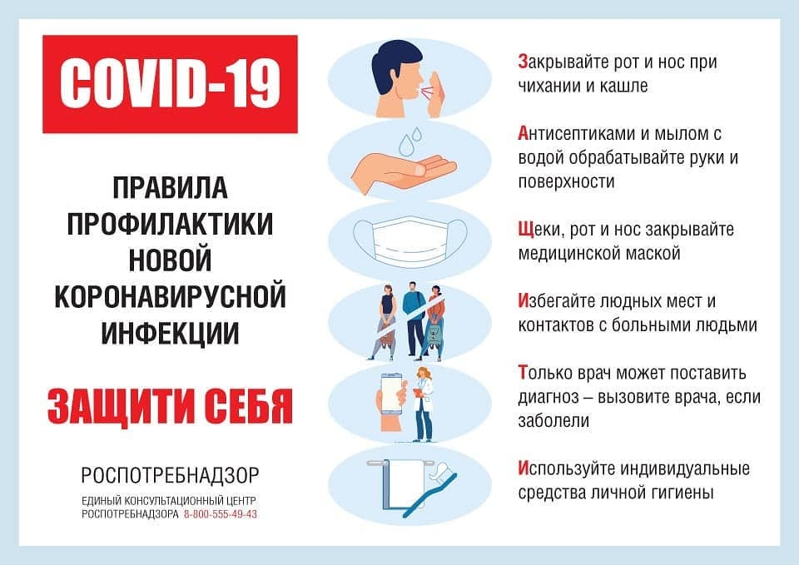

Slide 3

Уважаемые родители, учащиеся!
С 19 марта переходим на дистанционное обучение

Slide 4
При организации дистанционного обучения рекомендуется использовать следующие электронные образовательные ресурсы:
Образовательные онлайн-платформы:
- Система электронного образования «Универсариум» https://universarium.org/
«Российская электронная школа» https://resh.edu.ru/ -
«Мобильное Электронное Образование» https://mob-edu.ru/
Открытая школа 2035 https://2035school.ru/
- Интерактивная образовательная онлайн-платформа «Учи.ру» https://uchi.ru/
- Цифровой образовательный ресурс для школ «Якласс» https://www.yaklass.ru/
- Площадка Образовательного центра «Сириус» http://edu.sirius.online
- Образовательная платформа «Лицей» Ростелеком http://lc.rt.ru.

Slide 5
Телефонные номера горячих линий по организации дистанционного обучения:
Министерство образования и науки Республики Татарстан открыло горячую линию для оказания помощи и поддержки школам, колледжам, техникумам и вузам, которые временно переходят на дистанционные занятия в целях предотвращения распространения коронавируса.
Задать вопросы можно по телефону +7(843)294-95-70 в будние дни с 9.00 до 18.00. Специалисты ответят на вопросы родителей, педагогов и органов управления образования по организации дистанционного обучения и работы школ, колледжей, техникумов и вузов в эпидемиологической ситуации, сообщает пресс-служба Министерства образования и науки РТ.
Министерство просвещения РФ также организовало горячие линии по координации и поддержке региональных и муниципальных органов управления образования, руководителей образовательных учреждений по организации дистанционного обучения по телефону +7(495)984-89-19 и методической поддержки учителей и родителей по организации дистанционного обучения по телефону +7(800)200-91-85.

Slide 6
ДОПОЛНИТЕЛЬНЫЙ МНОГОКАНАЛЬНЫЙ ТЕЛЕФОН
8(800)222-59-00
В Татарстане запущен дополнительный многоканальный телефон “горячей линии” по теме коронавируса - 8 (800) 222-59-00. Звонки по этому номеру будут приниматься ежедневно с 7.30 до 20.00.
СТРАНИЦА В СОЦИАЛЬНОЙ СЕТИ INSTAGRAM
stopcovid19.rt,
где можно найти актуальную информацию и задать интересующие вопросы

